Slide 1
КЛАССНЫЙ ЧАС
По теме:
«Безопасный интернет»

Slide 2
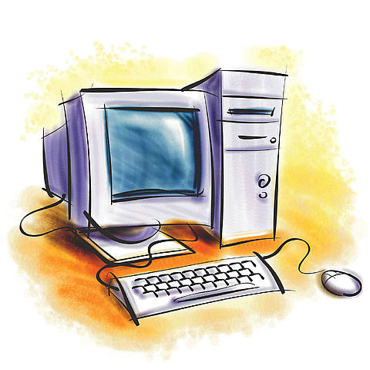

Slide 3
ОПРОС:
У вас на домашнем компьютере установлен Интернет?
Да – 82 %
Нет – 18 %
Что вам больше всего нравится в Интернете?
Искать новую информацию – 15%
Заводить новых друзей – 25%
Общаться с разными людьми- 25%
Играть в игры- 25%
Участвовать в конкурсах – 5%
Рассматривать географические карты; и т.д - 5%
Как ваши родители воспринимают ваши занятия в Интернете? Почему?
Хорошо, считают что это полезно – 15%
Плохо, считают, что это небезопасно-65%
Ничего не говорят-20%

Slide 4
ВОПРоС 1
«Какие опасности подстерегают нас в Интернете?»

Slide 5
Преступники в интернете
Вредоносные программы
Интернет-мошенничесво и хищение данных с кредитной карты
Азартные игры
Онлайновое пиратство
Интернет - дневники
Интернет-хулиганство
Недостоверная информация
Материалы нежелательного содержания

Slide 6
Преступники в интернете
ДЕЙСТВИЯ, КОТОРЫЕ ПРЕДПРИНИМАЮТ
ПРЕСТУПНИКИ В ИНТЕРНЕТЕ.
Преступники преимущественно устанавливают контакты с детьми в чатах, при обмене мгновенными сообщениями, по электронной почте или на форумах. Для решения своих проблем многие подростки обращаются за поддержкой. Злоумышленники часто сами там обитают; они стараются привлечь подростка своим вниманием, заботливостью, добротой и даже подарками, нередко затрачивая на эти усилия значительное время, деньги и энергию. Обычно они хорошо осведомлены о музыкальных новинках и современных увлечениях детей. Они выслушивают проблемы подростков и сочувствуют им. Но постепенно злоумышленники вносят в свои беседы оттенок сексуальности или демонстрируют материалы откровенно эротического содержания, пытаясь ослабить моральные запреты, сдерживающие молодых людей. Некоторые преступники могут действовать быстрее других и сразу же заводить сексуальные беседы. Преступники могут также оценивать возможность встречи с детьми в реальной жизни.

Slide 7
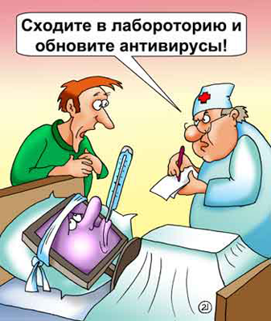
Вредоносные программы
К вредоносным программам относятся вирусы, черви и «троянские кони» – это компьютерные программы, которые могут нанести вред вашему компьютеру и хранящимся на нем данным. Они также могут снижать скорость обмена данными с Интернетом и даже использовать ваш компьютер для распространения своих копий на компьютеры ваших друзей, родственников, коллег и по всей остальной глобальной Cети.

Slide 8
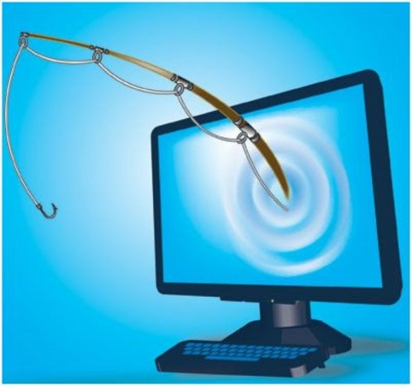
Интернет-мошенничество
И хищение данных с кредитной карты
В ЧЕМ СОСТОИТ МОШЕННИЧЕСТВО?
Среди Интернет-мошенничеств широкое распространение получила применяемая хакерами техника «phishing»,состоящая в том, что в фальшивое электронное письмо включается ссылка, ведущая на популярный узел, но в действительности она приводит пользователя на мошеннический узел, который выглядит точно так же, как официальный. Убедив пользователя в том, что он находится на официальном узле, хакеры пытаются склонить его к вводу паролей, номеров кредитных карт и другой секретной информации, которая потом может и будет использована с ущербом для пользователя.

Slide 9
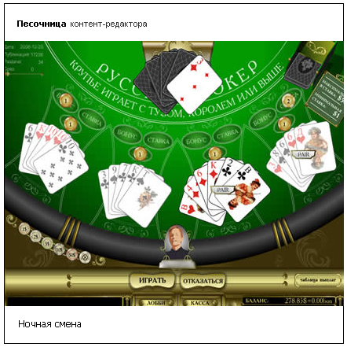
Азартные игры
Разница между игровыми сайтами и сайтами с азартными играми состоит в том, что на игровых сайтах обычно содержатся настольные и словесные игры, аркады и головоломки с системой начисления очков. Здесь не тратятся деньги: ни настоящие, ни игровые. В отличие от игровых сайтов, сайты с азартными играми могут допускать, что люди выигрывают или проигрывают игровые деньги. Сайты с играми на деньги обычно содержат игры, связанны с выигрышем или проигрышем настоящих денег.

Slide 10
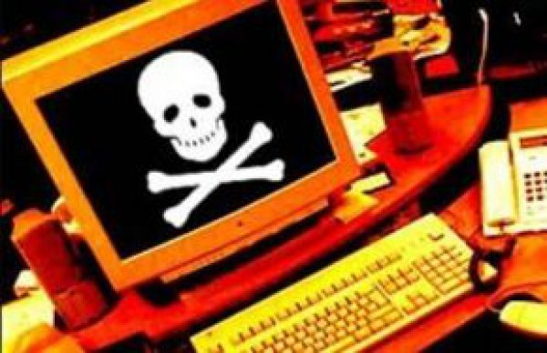
Онлайновое пиратство
Онлайновое пиратство – это незаконное копирование и распространение (как для деловых, так и для личных целей) материалов, защищенных авторским правом – например, музыки, фильмов, игр или программ – без разрешения правообладателя.

Slide 11
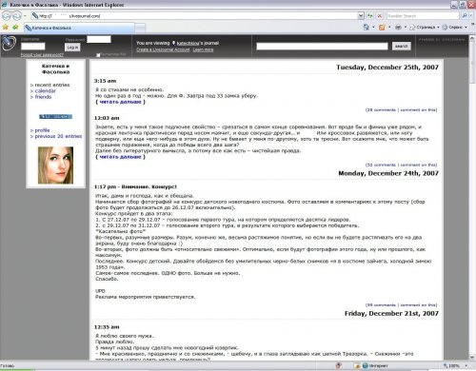
Интернет - дневники
Увлечение веб-журналами (или, иначе говоря, блогами) распространяется со скоростью пожара, особенно среди подростков, которые порой ведут интернет-дневники без ведома взрослых. Последние исследования показывают, что сегодня примерно половина всех веб-журналов принадлежат подросткам. При этом двое из трех раскрывают свой возраст; трое из пяти публикуют сведения о месте проживания и контактную информацию, а каждый пятый сообщает свое полное имя. Не секрет, что подробное раскрытие личных данных потенциально опасно.

Slide 12
Интернет-хулиганство
Так же как и в обычной жизни, в Интернете появились свои хулиганы, которые осложняют жизнь другим пользователям Интернета. По сути, они те же дворовые хулиганы, которые получают удовольствие, хамя и грубя окружающим.

Slide 13
Недостоверная информация
Интернет предлагает колоссальное количество возможностей для обучения, но есть и большая доля информации, которую никак нельзя назвать ни полезной, ни надежной. Пользователи Сети должны мыслить критически, чтобы оценить точность материалов; поскольку абсолютно любой может опубликовать информацию в Интернете.

Slide 14
Материалы
Нежелательного содержания
К материалам нежелательного содержания относятся: материалы порнографического, ненавистнического содержания, материалы суицидальной направленности, сектантскими материалы, материалы с ненормативной лексикой.

Slide 15
МуЗЫКАЛЬНАЯ
пауза

Slide 16
ВОПРоС 2
«Как этих опасностей избежать?»

Slide 17
Преступники в интернете
Прекращайте любые контакты по электронной почте, в системе обмена мгновенными сообщениями или в чатах, если кто-нибудь начинает задавать вам вопросы личного характера или содержащие сексуальные намеки. Никогда не соглашайтесь на личную встречу с людьми, с которыми вы познакомились в Интернете.

Slide 18
Вредоносные программы
А) Никогда не открывайте никаких вложений, поступивших с электронным письмом, за исключением тех случаев, когда вы ожидаете получение вложения и точно знаете содержимое такого файла.
Б) Скачивайте файлы из надежных источников и обязательно читайте предупреждения об опасности, лицензионные соглашения и положения о конфиденциальности.
В) Регулярно устанавливайте на компьютере последние обновления безопасности и антивирусные средства.

Slide 19
Интернет-мошенничество
И хищение данных с кредитной карты
А)Посещая веб-сайты, нужно самостоятельно набирать в обозревателе адрес веб-сайта или пользоваться ссылкой из «Избранного» (Favorites); никогда не нужно щелкать на ссылку, содержащуюся в подозрительном электронном письме.
Б) Контролируйте списание средств с ваших кредитных или лицевых счетов. Для этого можно использовать, например, услугу информирования об операциях со счетов по SMS, которые предоставляют многие банки в России.

Slide 20
Азартные игры
Помните, что нельзя играть на деньги. Ведь в основном подобные развлечения используются создателями для получения прибыли. Игроки больше теряют деньги, нежели выигрывают. Играйте в не менее увлекательные игры, но которые не предполагают использование наличных или безналичных проигрышей/выигрышей.

Slide 21
Онлайновое пиратство
Помните! Пиратство, по сути, обычное воровство, и вы, скорее всего, вряд ли захотите стать вором. Знайте, что подлинные (лицензионные) продукты всегда выгоднее и надежнее пиратской продукции. Официальный производитель несет ответственность за то, что он вам продает, он дорожит своей репутацией, чего нельзя сказать о компаниях – распространителях пиратских продуктов, которые преследуют только одну цель – обогатиться и за счет потребителя, и за счет производителя. Лицензионный пользователь программного обеспечения всегда может рассчитывать на консультационную и другую сервисную поддержку производителя, о чем пользователь пиратской копии может даже не вспоминать. Кроме того, приобретая лицензионный продукт, потребитель поддерживает развитие этого продукта, выход новых, более совершенных и удобных версий. Ведь в развитие продукта свой доход инвестирует только официальный производитель.

Slide 22
Интернет - дневники
Никогда не публикуйте в них какую-либо личную информацию, в том числе фамилию, контактную информацию, домашний адрес, номера телефонов, название школы, адрес электронной почты, фамилии друзей или родственников, свои имена в программах мгновенного обмена сообщениями, возраст или дату рождения. Никогда не помещайте в журнале провокационные фотографии, свои или чьи-либо еще, и всегда проверяйте, не раскрывают ли изображения или даже задний план фотографий какую-либо личную информацию.

Slide 23
Интернет-хулиганство
Игнорируйте таких хулиганов. Если вы не будете реагировать на их воздействия, большинству гриферов это, в конце концов, надоест и они уйдут.

Slide 24
Недостоверная информация
Всегда проверяйте собранную в Сети информацию по другим источникам. Для проверки материалов обратитесь к другим сайтам или СМИ – газетам, журналам и книгам

Slide 25
Материалы
Нежелательного содержания
Используйте средства фильтрации нежелательного материала (например, MSN Premium’s Parental Controls или встроенные в Internet Explorer®). Научитесь критически относиться к содержанию онлайновых материалов и не доверять им.

Slide 26
рефлексия
Классный час понравился. Узнал что-то новое.
Классный час понравился. Ничего нового не узнал.
Классный час не понравился. Зря время потерял.

Slide 27
Помните!
ИНТЕРНЕТ может быть
прекрасным и полезным
средством для обучения,
отдыха или общения с друзьями.
Но – как и реальный мир –
Сеть тоже может быть опасна!

